Slide 1
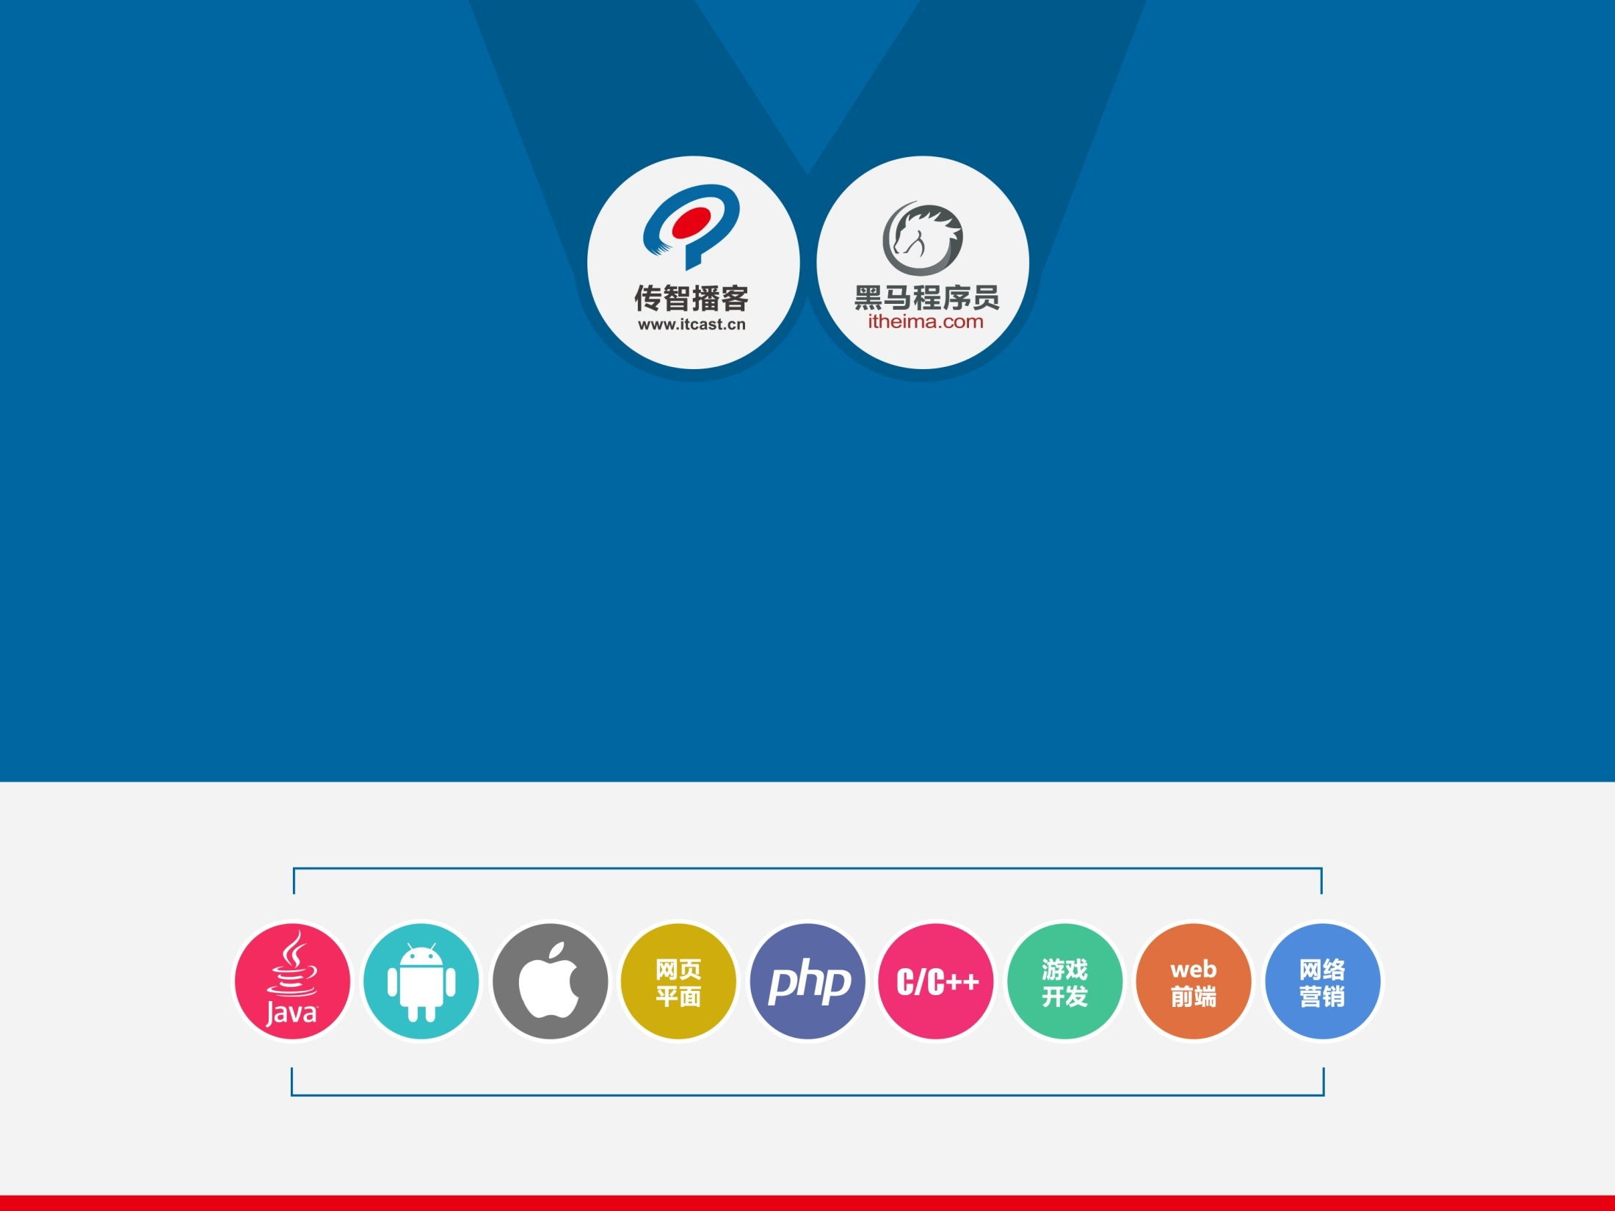
Mysql优化

Slide 2
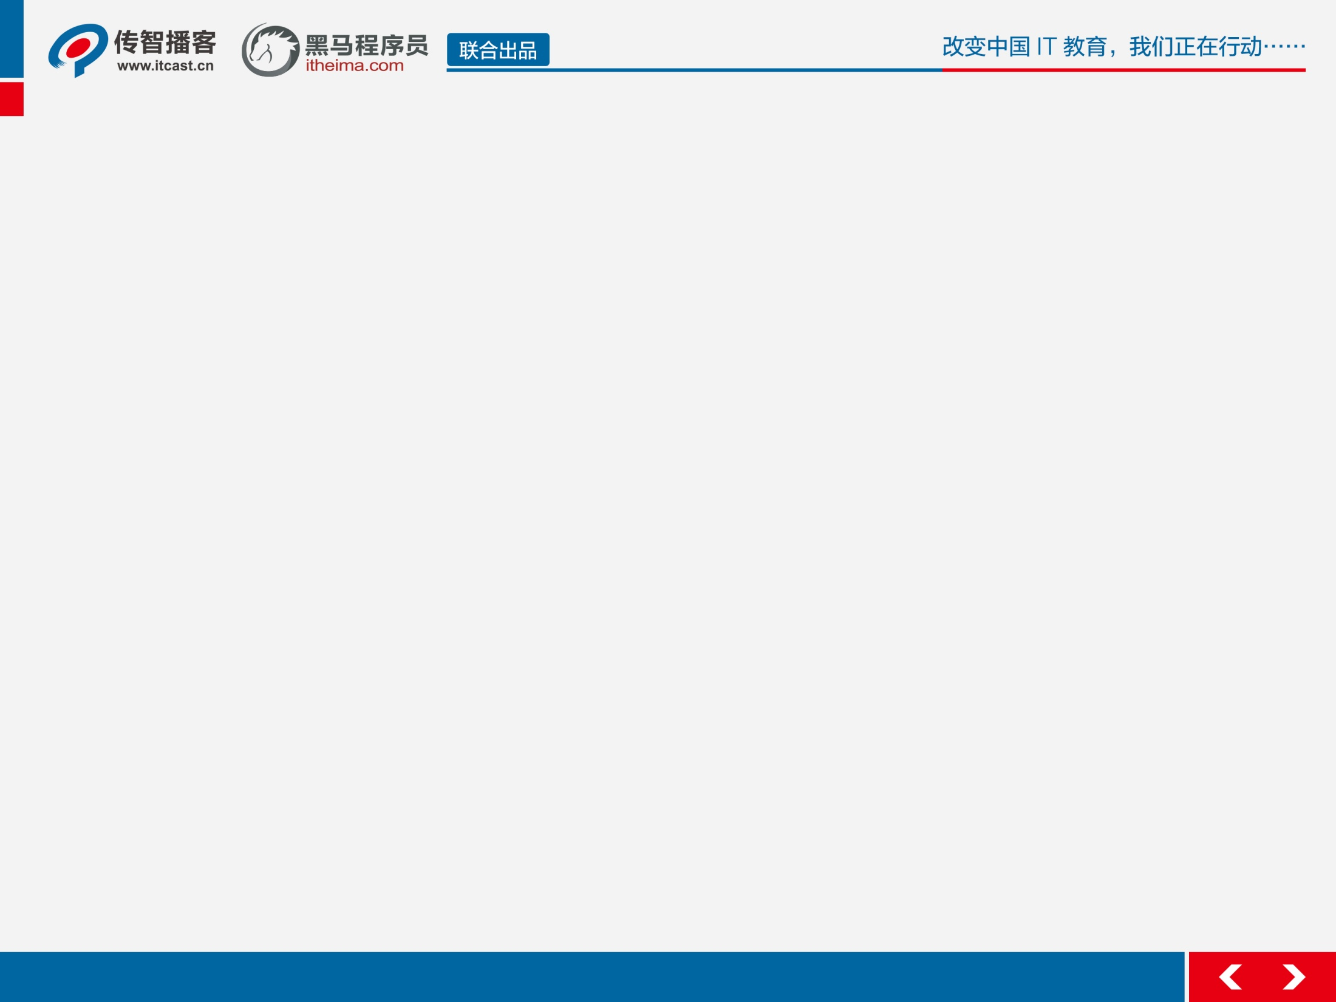
学习内容
存储引擎
列类型选择
什么是索引
索引类型
索引的操作
索引场景、使用原则

Slide 3
优化概述
存储层(数据)： 存储引擎、列类型、范式规范
设计层(单台服务器)： 索引、缓存、分区
架构层(多台服务器)： 读写分离(主从复制)
sql语句层： 更合适的sql语句

Slide 4
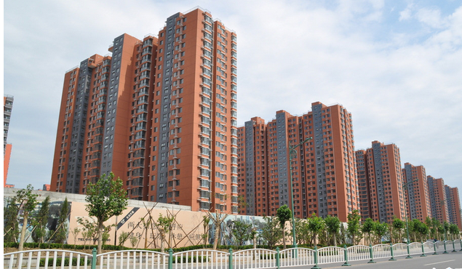
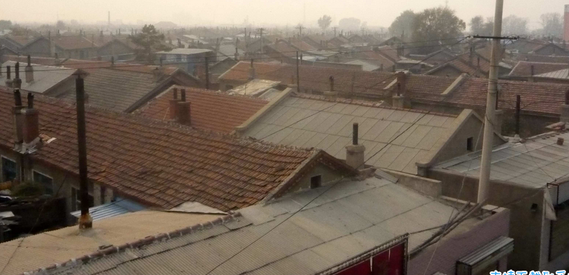
存储引擎
什么是存储引擎
MySQL中的数据是通过各种不同的技术(格式)存储在文件（或者内存）中的。技术和本身的特性就称为"存储引擎"。
每一种技术都使用不同的存储机制、索引技巧、锁定水平并且最终提供广泛的不同的功能和能力。通过选择不同的技术，你能够获得额外的速度或者功能，从而改善你的应用的整体功能

Slide 5
存储引擎
Innodb
① 结构、数据、索引的物理空间
> show variables like 'innodb_file_per_table';
> set global innodb_file_per_table=1;
② 数据主键顺序存储
③ 功能：事务、外键
④ 并发性：擅长并发

Slide 6
存储引擎
Myisam
① 结构、数据、索引的物理空间
② 数据存储顺序
③ 功能：压缩机制
④ 并发性：表级锁(并发写入)

Slide 7
存储引擎
Myisam压缩处理
> myisampack tablename 压缩
flush table 表名
> myisamchk –unpack tablename 解压
> myisamchk –rq tablename 重新生成索引
重启终端窗开flush table 表名;刷新数据表
注意：
压缩的数据表只读，可以解压实现数据写入，完毕再压缩/重建索引。
> flush table 表名 把修改后的结果同步给磁盘

Slide 8
存储引擎
Memory
数据置于内存的存储引擎，拥有极高的插入，更新和查询效率。但是会占用和数据量成正比的内存空间。并且其内容会在Mysql重新启动时丢失
Archive
归档存储引擎，只支持数据的查询和写入。
经常用于存储日志等相关信息。

Slide 9
存储引擎
如何选择
大量写入、读取就选择Myisam,例如discuz、dedecms、phpcms等
数据逻辑要求较高的，例如销售、财务等系统，就选择innodb

Slide 10
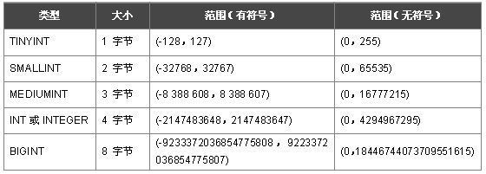
字段类型选择
尽可能小地占空间
int(tinyint,smallint,mediumint,int,bigint)
date(datetime,date,time,year,timestamp)

Slide 11
字段类型选择
尽可能固定长度
char()和varchar()
char（255字符 ），varchar（65535字节) ，如果是UTF则最大65535/3 - 1个字符，因为要预留空间存放该字段的字符数目)

Slide 12
字段类型选择
尽可能使用整数
Set: 集合多选 set('语文', '英语', '物理')
Enum: 枚举单选 enum('男', '女', '保密');
时间信息通过时间戳表示：
unix_timestamp() 当前时间戳信息
from_unixtime() 读取一个时间戳信息

Slide 13
字段类型选择
尽可能使用整数
ip地址通过整型保存
mysql： inet_aton() inet_ntoa()
php: ip2long() long2ip()

Slide 14
索引
什么是索引
索引是把字段A的内容储存在一个独立区间S里，里面只有这个字段的内容和其对应的物理地址。在找查与这个字段A相关的内容时会直接从这个独立区间里查找，而不是去到数据表里查找。该查找速度非常快，因为索引内部有排序算法。
找到的符合条件的字段后再读取字段A所指向真实的数据记录的物理地址，再把对应的数据内容输出。
如果你查找的不是索引的字段那么他会从数据表里面查找。数据表有很多不相关的字段，数据库程序是不会省略查找的。要判断那些不相关的字段以及多次在记录中跳转是要花费一定的资源的。
索引就像一本书的目录，例如：你想看一本书的第20章，你会先查看目录中第20章所处的页数，然即时翻到第20章所处的页数，而不用一页一页翻过去，索引相当于目录功能，助你快速查询

Slide 15
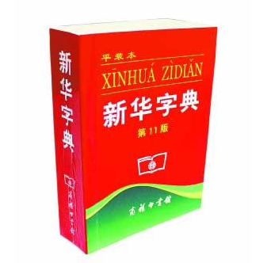
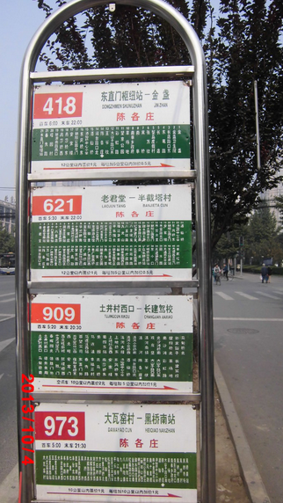
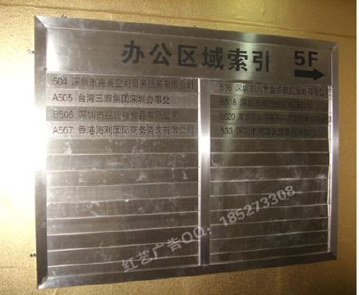
索引
索引在现实生活中的体现

Slide 16
索引
索引类型
① 主键(primary key)
关键字不重复，不能为null
② 唯一
关键字不重复
③ 普通
④ 全文
Myisam支持，针对char、varchar、text起作用
复合索引
一个索引对应多个字段

Slide 17
索引
创建
创建表同时设置索引：
create table 表名(
字段~~~~~~~~~
primary key (id),
unique index 名字(字段),
index 名字(字段),
index 名字(字段，字段), --复合索引
fulltext index 名字(字段);
)

Slide 18
索引
创建
修改表并设置索引：
alter table 表名
add primary key (id),
add unique index 名字(字段),
add index 名字(字段),
add index 名字(字段，字段), --复合索引
add fulltext index 名字(字段);

Slide 19
索引
删除
修改表并设置索引：
alter table 表名 drop primary key;
alter table 表名 drop index 名字, --唯一、普通、全文

Slide 20
索引
执行计划
explain sql语句\G
目前只支持select获得语句执行计划

Slide 21
索引
适合索引的场景
① 通过where设置条件语句
② order by 设置
③ 索引覆盖
④ 连接查询，外键索引

Slide 22
索引
使用索引原则
① 列独立
② 左原则
③ 复合索引
④ OR原则

Slide 23
索引
如何创建索引
分析每个数据表可能执行的全部sql语句，把经常用到的条件字段加以统计并设计为索引。
利用explain获得sql语句的执行时间
一般如下相关的sql语句都需要设计为索引：
① 执行频率高
② 执行时间长
③ 业务逻辑重要

Slide 24
索引
前缀索引
wangxiaoyi
zuoyifan
wangjiawei
quhonggang
zhangguorong
zhaomingxiao
wangzhaoyue
zhangtiance
左侧的内容信息通过前6个字母已经可以唯一标识每条信息，这样就通过前6个字母创建索引
好处：索引体积小、运行速度快

Slide 25
索引
前缀索引
alter table 表名 add index (字段(N))
计算前缀索引，具体使用多少位的前缀
总记录数量/不重复的信息数量 = 比值
比值=1 即可用于前缀索引设置

Slide 26
索引
全文索引
不支持"中文"
解决：like '%关键信息%' 的搜索查询
Mysql5.5 的Myisam存储类型 支持(innodb不支持)
Mysql5.6 的Innodb存储引擎才支持
match() against()
select * from 表名 where match(字段) against (条件内容)

Slide 27
索引
全文索引 match() against()
具体使用：
select * from 表名 字段 like '%条件内容%';
需要变形为如下才会使用全文索引：
select * from 表名 where match(字段) against (条件内容)

Slide 28
索引
索引结构(了解)
Myisam非聚集索引
B+Tree索引结构
Innodb聚集索引
B+Tree索引结构

Slide 29
缓存
查询缓存
show variables like 'query_cache%';
set global query_cache_size=64*1024*1024;

Slide 30
缓存
查询缓存
缓存失效
数据表内容变动
清空缓存
reset query cache;
不缓存
select sql_no_cache * from 表名
缓存注意
sql语句大小写、多余空格
动态条件 当前时间，随机数

Slide 31
缓存
查询缓存
查看缓存状态
show status like 'Qcache%';
剩余多余缓存可以使用

Slide 32
分区(分表)
四种分区算法：
求余(主键字段)：
key 利用某个字段的值，进行求余，完成分区
hash 利用某个整型表达式的值，完成分区
条件：
range 值在某个范围内的分区
list 值在指定列表内的分区

Slide 33
分区(分表)
创建分区：
key求余：
create(
字段 类型
……
)
partition by key (字段) partitions 分区数目;

Slide 34
分区(分表)
创建分区：
hash求余:
create(
字段 类型
……
)
partition by hash(表达式) partitions 分区数目;

Slide 35
分区(分表)
创建分区：
Range条件:
create(
字段 类型
……
)
partition by range(字段/表达式) (
partition 名称1 values less than (常量),
partition 名称2 values less than (常量),
partition 名称3 values less than (常量),
);

Slide 36
分区(分表)
创建分区：
List条件:
create(
字段 类型
……
)
partition by list(字段/表达式) (
partition 名称1 values in (列表1),
partition 名称2 values in (列表2),
partition 名称3 values in (列表3),
);

Slide 37
分区(分表)
管理分区：
求余分区：
增加：alter table 表名 add partition partitions 5;
减少：alter table 表名 coalesce partition 12;
以上情况不会影响原有数据，数据需要根据新的分区重新分配

Slide 38
分区(分表)
管理分区：
条件分区：
增加：
alter table 表名 add partition(
partition 名称 values less than (常量)
或
partition 名称 in (n,n,n)
);
减少：
alter table 表名 drop partition 分区名称;
删除分区，分区内部数据要丢失

Slide 39
分区(分表)
自定义分表设计

Slide 40
分区(分表)
垂直分表设计

Slide 41
分区(分表)
架构设计

Slide 42
SQL层
慢查询分析：
慢查询日志的开启、日志位置
show variables like 'slow_query%';
快慢时间临界点
show variables like 'long_query_time';

Slide 43
SQL层
慢查询分析：
设置开启、时间临界点
set global slow_query_log = 1;
set long_query_time = 1; --没有global

Slide 44
SQL层
大量数据插入：
去掉索引和约束
@ 每写入一条记录，维护一次索引
@ 全部写入记录，再统一维护索引 [效率更高]

Slide 45
SQL层
大量数据插入：
1) Myisam表
① 表中已经存在数据
alter table 表名 diable keys;
大量insert
alter table 表名 enable keys;
② 表中没有数据
alter table 表名 drop index 索引名,drop primary key;
大量insert
alter table 表名 add index 索引名,add primary key

Slide 46
SQL层
大量数据插入：
2) Innodb表
不需要去除索引
尽量将数据按照主键顺序排序再写入
利用事务设置多数据写入：
start transaction;
大量insert
commit;

Slide 47
SQL层
大量数据插入：
3) 少食多餐
insert into 表名 values (),(),(),();

Slide 48
SQL层
多表查询 pk 单表查询
子查询、连接查询、多表查询
一次查询涉及多个数据表
查询每个品牌下商品总数量
[全部品牌、每个品牌下商品总数量、整合结果]

Slide 49
SQL层
limit 分页
limit 偏移量，长度
@ limit 是把偏移量的数据查找到、再跳过
@ where limit;
该查询会使用索引过滤掉不需要的记录
再做条数限制，速度比前者更快

Slide 50
SQL层
获取随机的记录信息
order by rand() limit 10
纯sql语句的随机数查找速度非常慢
可以利用php生成10个随机主键信息，再做查找

Slide 51
SQL层
强制不排序
order by null
group by 分组查询时，默认按照分组字段进行排序
资源会有所损耗，如果业务没有要求排序，可以通过order by null强制不排序。

Slide 52
